Slide 1
函数的递归调用

Slide 2
  递归调用
    定义：函数直接或间接的调用自身叫函数的递归调用
int f(int x)
{ int y,z;
……
z=f(y);
…….
return(2*z);
}
int f1(int x)
{ int y,z;
……
z=f2(y);
…….
return(2*z);
}
int f2(int t)
{ int a,c;
……
c=f1(a);
…….
return(3+c);
}
f( )
f1( )
f2( )
调f
调f1
调f2
直接递归调用
间接递归调用

Slide 3
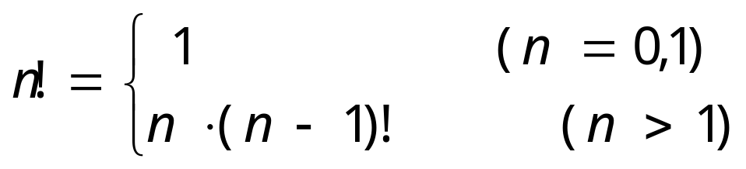
例 求n!
设计一个函数，入口参数为n ：
  求n！, n!=n*(n-1)!
求(n-1)!
  也要调用这个函数来实现
  出现了函数调用自己的问题
    递归调用（Recursive Call）

Slide 4
递归函数
递归方法的基本原理
  将复杂问题逐步化简，最终转化为一个最简单的问题
  最简单问题的解决，就意味着整个问题的解决
递归调用应该能够在有限次数内终止递归
  递归调用如果不加以限制，将无数次的循环调用
  必须在函数内部加控制语句，只有当满足一定条件时，递归终止
  有时将其称为条件递归

Slide 5
递归函数
任何一个递归调用程序必须包括两部分
  递归循环继续的过程
  递归调用结束的过程
if (递归终止条件成立)
  return 递归公式的初值;
  else
  return 递归函数调用返回的结果值;

Slide 6
#include <stdio.h>
int fact(int n)
{
int f;
if(n==0||n==1)
f=1;
else
f=n*fact(n-1);
return f;
}
int main(void)
{
int n;
int y;
printf("Input a integer number(>0):");
scanf("%d",&n);
y=fact(n);
printf("%d! =%d",n,y);
return 0;
}

Slide 7
递归调用过程
执行过程：
fact(5)=5*fact(4)=120
fact(4)=4*fact(3)=24
fact(3)=3*fact(2)=6
fact(2)=2*fact(1)=2
fact(1)=1
main
fact(5)
fact(4)
fact(3)
fact(2)
fact(1)

Slide 8
请设计递归函数
有5个人，第5个人说他比第4个人大2岁，第4个人说他对第3个人大2岁，第3个人说他对第2个人大2岁，第2个人说他比第1个人大2岁，第1个人说他10岁。求第5个人多少岁？
通过分析，设计递归函数如下：
10 (n=1)
age(n)=
age(n-1)+2 (n>1)

Slide 9
参考程序
int age(int n)
{
int c;
if (n==1)
c=10;
else
c=age(n-1)+2;
return c;
}
int main(void)
{
printf("%d",age(5));
return 0;
}

Slide 10
求第n个斐波那契数（非递归）
1, 1, 2, 3, 5, 8, 13, 21…
int fib(int n)
{
int last = 1;
int beforeLast = 1;
int cur;
int i = 0;
for(i=0; i<n-2; i++)
{
cur = last+beforeLast;
beforeLast = last;
last = cur;
}
return cur;
}

Slide 11
求第n个斐波那契数（递归）
1, 1, 2, 3, 5, 8, 13, 21…
int fib(int n)
{
if(n==1||n==2)
return 1;
else
return fib(n-1)+fib(n-2);
}

Slide 12
递归的优缺点
优点：算法设计容易,代码简洁
缺点：每调用函数一次，在内存堆栈(stack)区分配空间，用于存放函数变量、返回值等信息，所以递归次数过多，可能引起堆栈溢出

